Slide 1
Identité Canadienne
Comment les institutions nationales ont contribué a l’identité Canadienne
LES NOTES
# 2
Situation d’apprentissage 4.2
Découvrir le Canada : Les droits et responsabilités liées à la citoyenneté
© Sa Majesté la reine du chef du Canada, représentée par le ministre de Citoyenneté et Immigration Canada, 2021.

Slide 2
Les Français et les Anglais
La société canadienne moderne est issue en grande partie des civilisations chrétiennes francophone et anglophone, amenées d’Europe par les colons.
Le français et l’anglais définissent la réalité quotidienne de la plupart des gens.
Le gouvernement fédéral est tenu par la loi de fournir des services en français et en anglais partout au Canada (2 langues officielles).

Slide 3
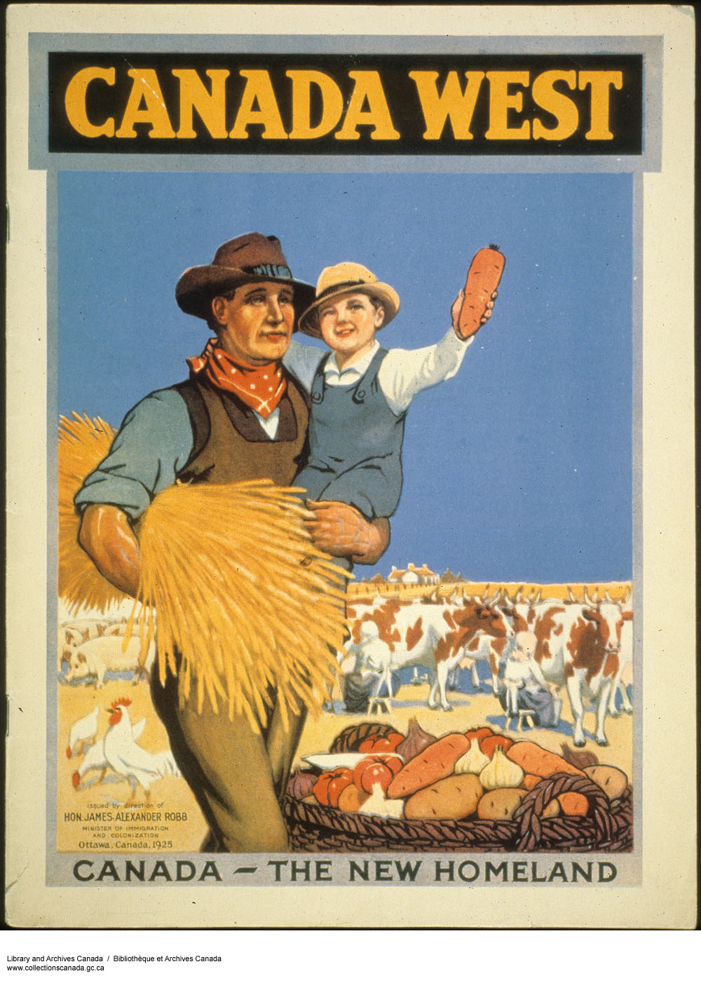
Le gouvernement du Canada et Archives Canada possède une grande collection de matériel promotionnel utilisé pendant cette campagne publicitaire.
Le matériel visait à promouvoir une vision idéalisée de l’Ouest. Des images montrant des paysages présentant une verdure luxuriante, du bétail bien nourri et des récoltes de céréales dorées étaient souvent utilisées. Les aspects négatifs des Prairies, comme le temps froid et l’isolement, étaient minimisés.
https://ledecoublogue.com/2017/05/02/le-nouvel-eldorado-attirer-les-colons-dans-louest/

Slide 4
Les Français et les Anglais
Le Canada compte aujourd’hui 18 millions d’anglophones – personnes dont la langue maternelle est l’anglais.
7 millions de francophones – personnes dont la langue maternelle est le français.
Les Acadiens sont les descendants de colons français établis dès 1604 dans les Maritimes. De 1755 à 1763, pendant la guerre entre la Grande-Bretagne et la France, plus des deux tiers (2/3) des Acadiens ont été déportés hors de leur patrie.
En dépit de cette épreuve, appelée le « Grand Dérangement », les Acadiens ont survécu et maintenu leur identité propre.

Slide 5
Les Français et les Anglais
Les Québécois sont en grande majorité francophones. La plupart sont arrivés entre1600 – 1800.
Ils conservent une identité, une culture et une langue qui leur sont uniques.
Le mode de vie dans les régions anglophones a été largement défini par des centaines de milliers de colons, de soldats et d’immigrants anglais, gallois, écossais et irlandais, arrivés entre 1600 – 2000.
Des générations de pionniers et de bâtisseurs d’origine britannique, comme d’autres groupes, ont travaillé, se sont investies et ont enduré maintes épreuves afin d’établir les fondements de notre pays.

Slide 6
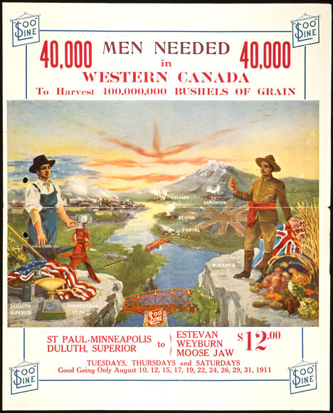
Les entreprises d’expédition et du domaine ferroviaire se servaient de ces mêmes images publiées par le gouvernement pour encourager les colons à venir s’établir au Canada.
https://ledecoublogue.com/2017/05/02/le-nouvel-eldorado-attirer-les-colons-dans-louest/

Slide 7
Devenir Canadien
Certains nouveaux Canadiens arrivent de régions ravagées par des affrontements ou des conflits armés.
Les nouveaux arrivants ne peuvent pas justifier qu’ils transposent au Canada des préjugés violents, extrêmes ou haineux. On s’attend à ce que les nouveaux arrivants adoptent les principes démocratiques lorsqu’ils deviennent des citoyens canadiens, notamment la primauté du droit (Personne n’est au-dessus de la loi).

